Slide 1


Môn: Toán
Bài 56: Nhân số có bốn chữ số với số
có một chữ số ( Tiết 2)
Giáo viên: BÙI HỒNG PHÚC
LỚP 3C

Slide 2









KHỞI ĐỘNG:
Trò chơi: “ HỘP QUÀ BÍ MẬT ”

Slide 3
2000 x 4 =
8000

Slide 4
3000 x 2 =
6000

Slide 5
4000 x 2 =
8000

Slide 6
5000 x 2 =
10 000

Slide 7
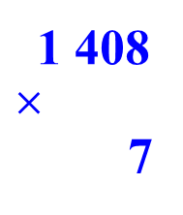
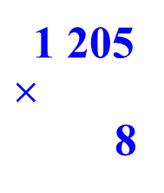

Thứ năm ngày 06 tháng 3 năm 2025
Toán
Bài 56: NHÂN SỐ CÓ BỐN CHỮ SỐ VỚI SỐ CÓ MỘT CHỮ SỐ (T2)
1
Tính.
1 216
$$×$$
6
1 205
$$×$$
8
1 408
$$×$$
7
7 296
9 640
9856

Slide 8
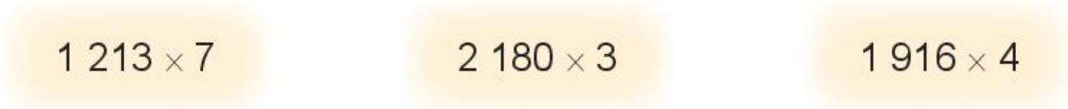
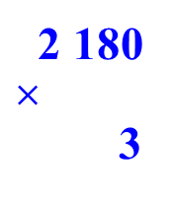
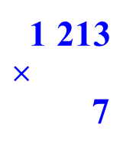
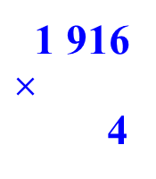
Bài 56: NHÂN SỐ CÓ BỐN CHỮ SỐ VỚI SỐ CÓ MỘT CHỮ SỐ (T2)
2
Đặt tính rồi tính.
1 213
$$×$$
7
2 180
$$×$$
3
1 916
$$×$$
4
8 491
6 540
7 664

Slide 9
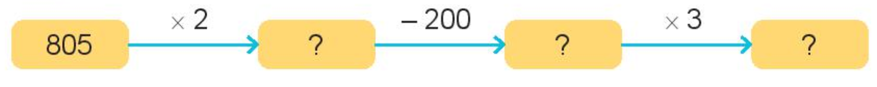
Bài 56: NHÂN SỐ CÓ BỐN CHỮ SỐ VỚI SỐ CÓ MỘT CHỮ SỐ (T2)
3
Số ?
1610
1410
4230

Slide 10
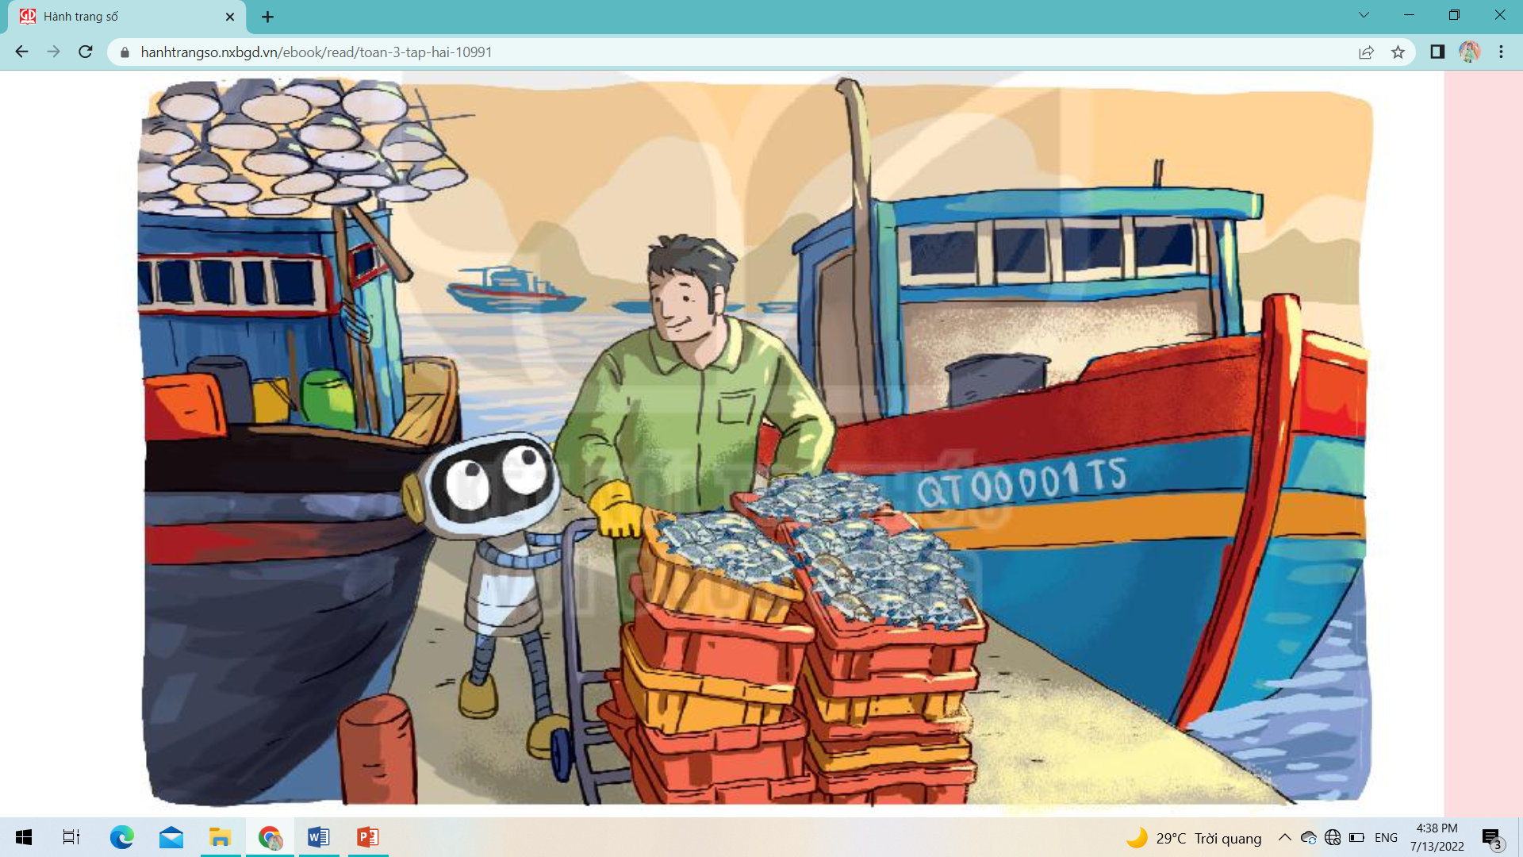
Bài 56: NHÂN SỐ CÓ BỐN CHỮ SỐ VỚI SỐ CÓ MỘT CHỮ SỐ (T2)
4
Bác Sáu có 3 tàu đánh cá, bác cần 3 050 l dầu cho mỗi tàu. Hỏi bác Sáu cần tất cả bao nhiêu lít dầu cho 3 tàu đánh cá đó?

Slide 11
Bài 56: NHÂN SỐ CÓ BỐN CHỮ SỐ VỚI SỐ CÓ MỘT CHỮ SỐ (T2)
4
Bác Sáu có 3 tàu đánh cá, bác cần 3 050 l dầu cho mỗi tàu. Hỏi bác Sáu cần tất cả bao nhiêu lít dầu cho 3 tàu đánh cá đó?
Tóm tắt:
Bài giải
Số lít dầu bác Sáu cần tất cả là:
3 050 x 3 = 9 150 (l)
Đáp số: 9 150 l dầu.
Có : 3 tàu đánh cá
Mỗi tàu cần có : 3 050 l dầu
Tất cả : …….lít dầu?

Slide 12
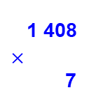
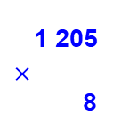
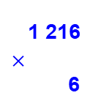
Bài 56: NHÂN SỐ CÓ BỐN CHỮ SỐ VỚI SỐ CÓ MỘT CHỮ SỐ (T2)
1
Tính.
1 216
$$×$$
6
1 205
$$×$$
8
1 408
$$×$$
7
2
Đặt tính rồi tính.
3
Số ?
4
Bác Sáu có 3 tàu đánh cá, bác cần 3 050 l dầu cho mỗi tàu. Hỏi bác Sáu cần tất cả bao nhiêu lít dầu?

Slide 13


Chào tạm biệt các em
Chúc các em chăm ngoan, học giỏi.

